Slide 1
障害福祉サービス事業所による
虐待をなくすために
大津市障害者虐待防止センター

Slide 2
障害者虐待防止法

Slide 3
虐待防止法
2000年 児童虐待防止法
2001年 配偶者暴力（DV）防止法
2006年 高齢者虐待防止法
2006年 障害者権利条約 採択
2012年 障害者虐待防止法
2016年 障害者差別解消法

Slide 4
虐待防止法が出来る前
サン・グループ事件
滋賀県五個荘町(現東近江市)の肩パッド製造会社「サン・グループ」。
遅くとも1992年から虐待が
女性従業員の髪をバリカンで丸刈りにする。逃げ出した従業員を連れ戻し、鎖で縛り上げる。殴る蹴るなどの暴力。サラ金に借金をさせる。手錠、足枷をする。寝袋に入れてガムテープで縛る。裸足で走らせる。アホボケなどの暴言。
暖房も入れず仕事をさせる。長時間労働。違法な低賃金で働かせる。
統合失調症の薬を取り上げ死亡させた疑いも。
刑事
元社長は1997年1月、障害基礎年金計1430万円を横領した横領罪で懲役１年６月の有罪判決
民事 2003年
労働基準監 督署が必要な調査をしていれば、同社への是正勧告が出来たのに措置を怠った、 などとして国など の違法性を認定した
県：施設から就職後のアフターフォローの義務違反
国：手紙を無視し権限を行使しなかった 計２億６千万の支払い
滋賀県 障害者１１０番の設置
行政が適切に対応するために

Slide 5
障害者虐待の定義
「障害者」とは、(障害者基本法第２条１項)
身体障害、知的障害、精神障害その他心身の機能の障害がある人で、障害及び社会的障壁により継続的に日常生活・社会生活に相当な制限を受ける状態にある人。
＊障害者手帳の有無は問わない。
差別との違い 虐待とは
＜保護する―保護される＞関係の中で
保護する側の権限・責務の不当な行使。

Slide 6
障害者虐待の定義
「障害者虐待」とは、次の３つをいう。
①養護者による障害者虐待
障害者を現に養護する者／障害者福祉施設従事者等及び使用者以外のもの
②障害者福祉施設従事者等による障害者虐待
障害者総合支援法等に規定する福祉サービス等業務に従事する者
③使用者による障害者虐待 (国及び地方公共団体を除く)
事業主、事業の経営担当者、労働者に関して事業主のために行為をする者
学校、医療機関、官公署等における虐待については３年をめどに検討する事項となっていた

Slide 7
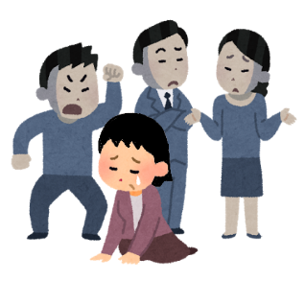
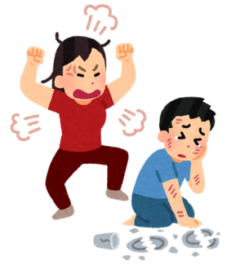
虐待の類型
①身体的虐待
障害者の身体に外傷が生じ、若しくは生じるおそれのある暴行を加え、または正当な理由なく障害者の身体を拘束すること
②放棄・放置（ネグレクト）
障害者を衰弱させるような著しい減食又は長時間の放置等による①③④の行為と同様の行為の放置等
③心理的虐待
障害者に対する著しい暴言又は著しく拒絶的な対応その他の、障害者に著しい心理的外傷を与える言動を行うこと
④性的虐待
障害者にわいせつな行為をすること又は障害者にわいせつな行為をさせること
⑤経済的虐待
障害者から不当に財産上の利益を得ること

Slide 8
障害者虐待防止法の目的
「障害者虐待の防止、障害者の養護者に対する支援等に関する法律」
虐待に関して国や市などの責務を明確にする
安心して暮らす権利を保障する“権利擁護”を目的とする
障害者虐待の禁止(虐待防止法3条)
虐待は障害者の尊厳を阻害するものであり、防止が大切
養護者への支援 (本人の生活の回復のため)
虐待をしようと思って虐待をしている人は少ない
普段の生活や介護の中にしんどさや困難なことがある
虐待の起こる要因を探り→適切な支援につなげる
【警察ではない→犯罪者探しや罰したりが目的ではない】

Slide 9
「虐待」の考え方
虐待者(家族・職員)の自覚がなくても虐待
被虐待者(本人・利用者)が言わなくても虐待
(自覚は問わない)
虐待者が、「指導・しつけ・教育」の名の下に「障害者のためには必要な指導だ」と不適切な行為を続けていることや、被虐待者が、自身の障害の特性から自分のされていることが虐待だと認識していないこともあります。
また、長期間にわたって虐待を受けた場合などでは、被虐待者が無力感から諦めてしまっていることもあります。
Notes:
自分で言えない人もいるので、早期発見大切

Slide 10
早期発見・早期通報
虐待の疑いの段階で通報義務がある
虐待を受けたと思う障害者を発見した者は速やかにこれを市町村に通報しなければならない 【第7条、15条、22条】
大津市障害者虐待防止センター 077-523-7188
大津市障害福祉課 077-528-2745
第16条 (職員が通報しても)
＊刑法の秘密漏示罪、守秘義務違反には該当しない
＊通報をしたことを理由に解雇・不利益な取扱いを
受けない。

Slide 11
虐待対応の流れ (養護者)
相談の受付受理（障害福祉課または障害者虐待防止センター）
受理協議（障害福祉課と障害者虐待防止センター）
【虐待疑い】or【虐待なし】
事実確認（被虐待者本人・養護者・関係者からの聞き取り）
虐待の判断会議（障害福祉課と障害者虐待防止センター）
【虐待認定】or【虐待なし】
虐待対応（対応計画に沿って）
対応方針の見直し（月１回）
終結（一般相談に移行）

Slide 12
虐待対応の流れ (施設従事者等)
相談の受付受理（障害福祉課または障害者虐待防止センター）
受理協議（障害福祉課と障害者虐待防止センター）
【虐待疑い】 or 【虐待なし】
事実確認（障害福祉課等）
被虐待者本人(安全確保)・虐待者・他の職員からの聞き取り
虐待判断会議 【虐待認定】 or 【虐待なし】
虐待防止・本人保護を図るための権限行使(大津市・滋賀県)
事業所への指導項目の通知 改善計画の提出要請
本人の支援を検討する

Slide 13
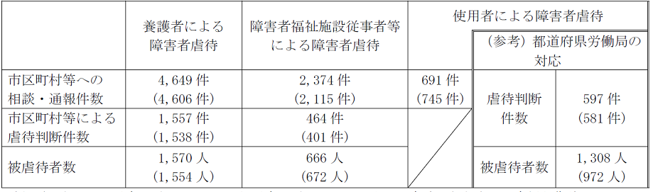
調査結果
 |  | 平成28年度 | 平成27年度 | 平成26年度 | 平成25年度
養護者 による | 市町県への相談件数 | 124 | 109 | 120 | 124
 | 虐待判断件数 | 69 | 48 | 56 | 51
 | 被虐待者数 | 69 | 48 | 61 | 51
障害者福祉施設従事者による | 市町県への相談件数 | 49 | 69 | 35 | 17
 | 虐待判断件数 | 5 | 18 | 9 | 5
 | 被虐待者数 | 5 | 24 | 12 | 5
使用者 による | 市町県への相談件数 | 6 | 10 | 10 | 5
 | 虐待判断件数
 | 被虐待者数
県
H29 年度 国

Slide 14
大津市
 |  | 平成30年度 4～10月 | 平成29年度 | 平成28年度 | 平成27年度
養護者 | 相談件数 | 33 | 43 | 48 | 38
 | 虐待判断件数 | 10 | 16 | 27 | 18
 | 認定率 | 30％ | 37％ | 56％ | 47％
障害者福祉 施設従事者 | 相談件数 | 20 | 15 | 21 | 28
 | 虐待判断件数 | 4 | 1 | 1 | 7
 | 認定率 | 20％ | 6％ | 4％ | 25％
使用者 | 相談件数 | 2 | 5 | 1 | 3
養・従・使 | 相談件数 合計 | 55 | 63 | 70 | 66
養・従 | 虐待判断件数 合計 | 12 | 17 | 28 | 25
虐待防止センターへの相談 | 相談件数 | 63(8) | 85(22) | 126(56) | 69(3)
( )内：虐待とまでは言えない相談件数

Slide 15
調査結果
通報 本人40% 相談員施設の職員40%
被虐待者
手帳 知的55% 精神30% 身体5% 発達5%
区分 なし40% ③ 20% ⑥ 15% ② ④ ⑤ 7%
行動障害あり15%
虐待者 父 母50% きょうだい20%
認定率 養護者3～5割程度 従事者1割程度(大津市)

Slide 16
虐待が起こりやすい構造
家庭内という密室性
施設や事業所は人目にふれにくい状況
→特殊な空間や習性が形成されやすい
連続性の錯覚・慣れと感覚のまひ
Notes:
良心のたがが外れ 感覚がマヒ

Slide 17
虐待が発見されにくいのは…
（本人・家族）「学びとった無力感」
「どうせいっても無駄」と、最初から諦めてしまう
自分がされていることの意味がわからない
本人が嫌と言ってても、そのSOSを受け止められていないことがある(家族や職員が)
本来は本人を護る人(家族や職員)が、加害者になっている
Notes:
嫌と言えない

Slide 18
障害者福祉に関わる職員は
早期発見しうる立場にいる
養護者虐待、施設従事者虐待、使用者虐待のいずれについても
虐待者になってしまう可能性
虐待はどこ、誰にでも起こる可能性があるもの。
虐待の芽に気づき、虐待を防止するように努める。
個人だけでなく組織として虐待防止の取組みが重要。

Slide 19
従事者虐待の 予防、防止について

Slide 20
こんなことが虐待！
殴る蹴る、頭を叩く
本人のお金を勝手に使う
ご飯を食べさせない
「あほ」「ぼけ」と言う
他の人の前で排泄介助をする
鍵をかけて自由に出られないようにする
裸の写真を撮る
本人に必要なサービス・医療を受けさせない

Slide 21
こんなことは虐待？！
「あとでね」「ちょっと待って」
と返事をするが後がない・・・
出来なかったことに対し、きつく注意をする
無理やり車に乗ってもらう(移動時)
ベッド柵(3点)の使用
声掛けなしでの車いす介助
約束を守れなかった時に、他の行動を制限する
他人の支援に「おかしいな」と思っても気づかないふりをする
利用者の前での職員同士のうわさ話をし、利用者を放ったまま
契約内容が理解できない方とのサービス契約締結

Slide 22
どこからが虐待？
不適切とまでは言い切れないが、状況によっては判断が迷うケア
良い
適切なケア
虐待や権利侵害とは明らかに違うケア
虐待
犯罪等
不適切なケア
虐待とは言い切れないが、明らかに適切ではないケア
犯罪ではないが重い虐待
どこからが虐待？→線引きは支援者側の理屈 なので
「不適切？」と思ったら
今の支援がどうなのか？と点検するきっかけに
Notes:
虐待になるかどうかに迷うことではなく、「どうだろう」と思ったり気づいたりすることが大切で、それを放置しないことが大切

Slide 23
不適切なケアは虐待につながる
不適切なケアを放置し許すと、虐待の早期発見や早期介入ができなくなる。さらに、不適切なケアはどんどんエスカレートする可能性がある。
虐待は不適切なケアの延長にある
不適切なケアは「虐待の芽」！
つまり、広い意味で虐待である！

Slide 24
どうやって虐待を防いでいくか
まずは、｢虐待｣を正しく理解する
「虐待の芽」を早期発見、早期解決に導く
そうなる前に
「虐待」を予防する
＝よりよい支援をする
＝支援の質を向上させる
・周囲の職員
・組織として
支援の方法を
検討し
→共有
→統一
Notes:
虐待の防止＝よい 適切な支援に
早く気づいて対応をする

Slide 25
障害者の権利擁護
契約の当事者として
誰のためのサービスか？
支援の内容
本人がどう感じ・どう理解しているかという視点
家族の意見や思いをどう捉えるか
必ずしも本人の思いと同じではない
Notes:
価値観とも
あなたではない誰かの大切なことがわかりますか

Slide 26
まとめ
個人として⇒１人で抱え込まない
支援に当たる職員は誰でも虐待者になる可能性があると思っておく。
同僚として⇒「虐待の芽」を早期に気づき→良い支援に
事業所として
⇒職員のストレスケア、支援の統一、課題や情報共有

